Slide 1
COMUNICAÇÃO SOCIAL ESPÍRITA

Slide 2
Pesquisa Bibliográfica – Parte I
Maria Helena Marcon/CSE/FEP

Slide 3
Nous croyons plutôt, d'après les instructions de nos Guides, que le changement de sexe, toujours possible pour l'esprit, est, en principe, inutile et dangereux. Les Esprits élevés le déconseillent. Il est facile de reconnaître, à première vue, autour de nous, les personnes qui, dans une existence précédente, avaient adopté un sexe différent ; ce sont toujours, à quelque point de vue, des anormaux.

Slide 4
Les viragos, au caractère et aux goûts masculins, dont quelques-unes portent encore la trace des attributs de l'autre sexe, par exemple de la barbe au menton, sont évidemment des hommes réincarnés. Elles n'ont rien d'esthétique ni de séduisant. Il en est de même de ces hommes efféminés, qui ont toutes les caractéristiques des filles d'Eve et sont comme des égarés dans la vie. Lorsqu'un Esprit a pris l'habitude d'un sexe, il est mauvais pour lui de sortir de ce qui est devenu sa nature.

Slide 5
«Naître, mourir, renaître et progresser sans cesse, telle est la loi», a dit Allan Kardec. Grâce à lui, grâce à l'école spirite dont il est le fondateur, la croyance aux vies successives de l'âme s'est vulgarisée, répandue dans tout l'Occident, où elle compte aujourd'hui des millions de partisans.

Slide 6
Le témoignage des Esprits est venu lui donner une sanction définitive. A l'exception de quelques âmes peu évoluées pour qui le passé est encore enveloppé de ténèbres, tous, dans les messages recueillis en notre pays, affirment la pluralité des existences et le progrès indéfini des êtres.

Slide 7
A chaque renaissance, l'individu replonge dans la masse. L'âme, en se réincarnant, prend un masque nouveau. Ses personnalités antérieures s'effacent pour un temps.

Slide 8
Cependant, à travers les siècles, on reconnaît certaines grandes figures du passé. On retrouve Krishna dans le Christ et, dans un ordre moins élevé, Virgile en Lamartine, Vercingétorix en Desaix, César en Napoléon

Slide 9
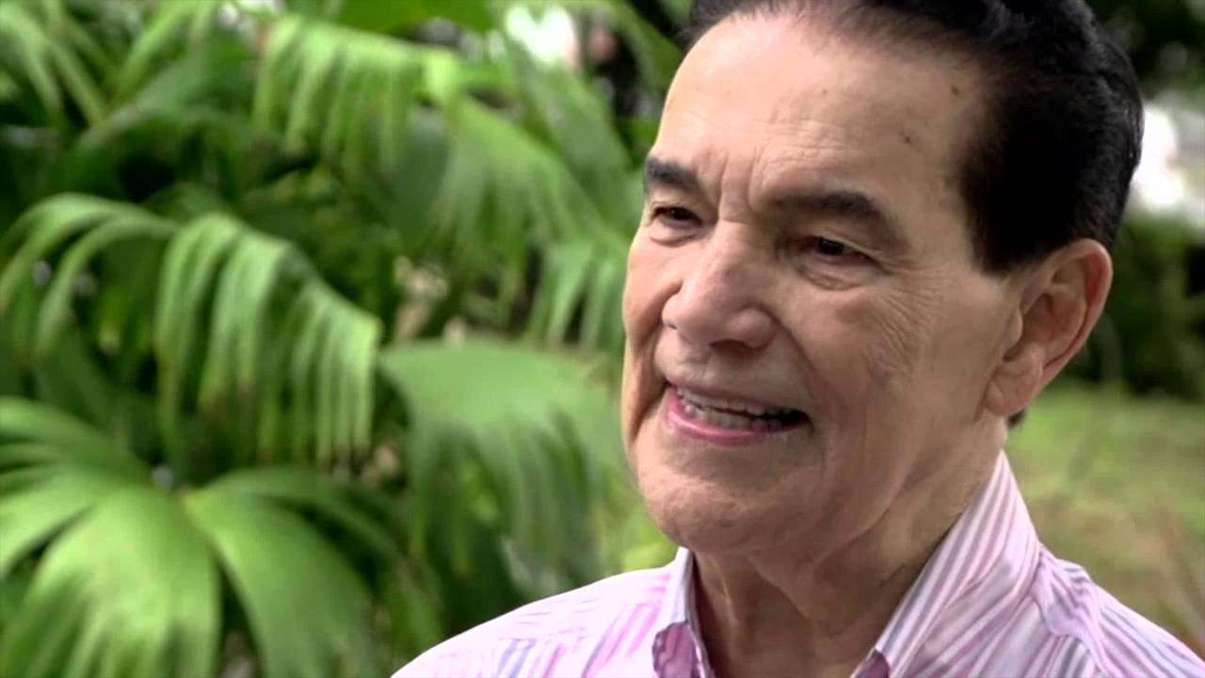



OS MEDIÚNICOS
Amélia Rodrigues (Primícias do Reino – Luz do mundo – Quando voltar a primavera)
Bezerra de Menezes (Compromissos iluminativos)
Carlos Torres Pastorino
Eros (Paz íntima, No longe do Jardim)
Guaracy Paraná Vieira (Perfis da vida)
Ignotus (Espelho d’alma, Panoramas da vida)
Joanna de Ângelis (Messe de amor, Convites da vida, Filho de Deus)
João Cléofas (Triunfo da Imortalidade, Intercâmbio mediúnico)
Marco Prisco (Legado Kardequiano, Ementário Espírita)
Divaldo Pereira Franco
250 livros

Slide 10
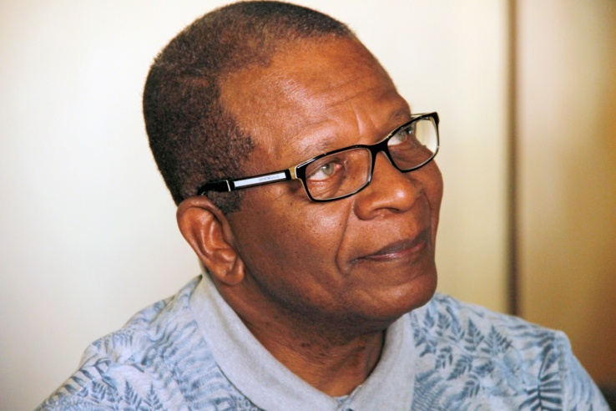



OS MEDIÚNICOS
Benedita Maria
Camilo
Francisco de Paula Vítor
Hans Swigg
Ivan de Albuquerque
Joanes
José Lopes Neto
Levy
Rosângela Costa Lima
Sebastião Lasneau
Thereza de Brito
Espíritos Diversos .....
Raul Teixeira
31 livros

Slide 11
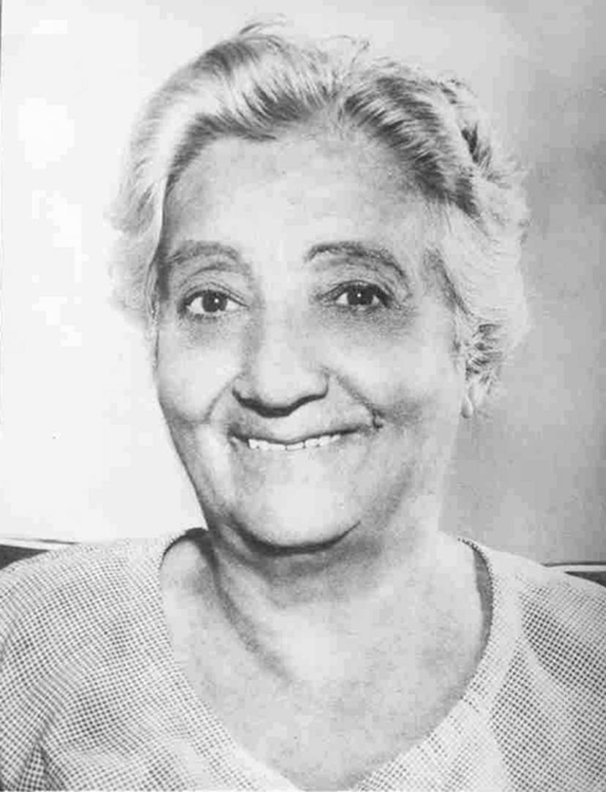



OS MEDIÚNICOS
Bezerra de Menezes
Camilo Castelo Branco/Léon Denis
Camilo Castelo Branco/Bezerra de Menezes
Charles
Charles/Léon Tolstoi
Léon Tolstoi
Yvonne
Yvonne do Amaral Pereira
12 livros

Slide 12
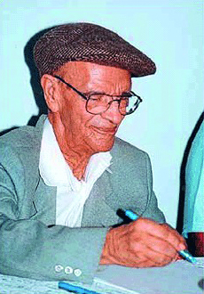



OS MEDIÚNICOS
André Luiz
Casimiro Cunha
Emmanuel
Hilário Silva
Humberto de Campos (Irmão X)
Jair Presente
Meimei
Néio Lúcio
Veneranda
Francisco Cândido Xavier
428 livros

Slide 13
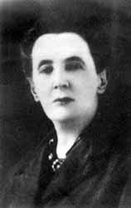



OS MEDIÚNICOS
Zilda Gama
7 livros
Victor Hugo

Slide 14
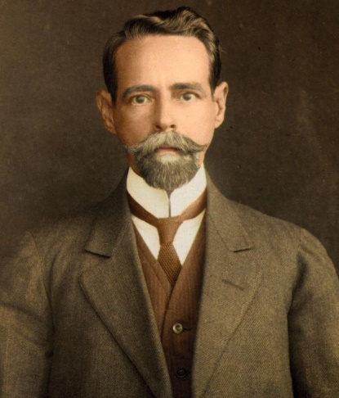


AUTORES ENCARNADOS
Cairbar Schutel
Parábolas e ensinos de Jesus
Vida e atos dos apóstolos

Slide 15
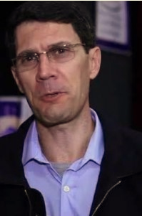




AUTORES ENCARNADOS
Centro Espírita: tendências e tendenciosidades
Joanna e Jesus, uma história de amor
Desafios da Evangelização Espírita
Floresça onde estiver
Cezar Braga Said

Slide 16
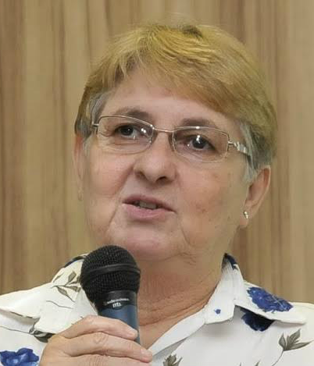



AUTORES ENCARNADOS
Cotidiano em reflexões espíritas
Saberes necessários à tarefa da evangelização infantojuvenil
Reflexões pedagógicas à luz do Evangelho
Sandra Borba Pereira

Slide 17
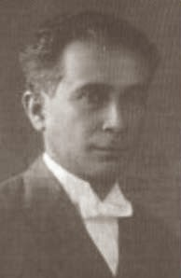



AUTORES ENCARNADOS
Na seara do Mestre
Em torno do Mestre
O Mestre na educação
Vinicius
(Pedro Camargo)

Slide 18
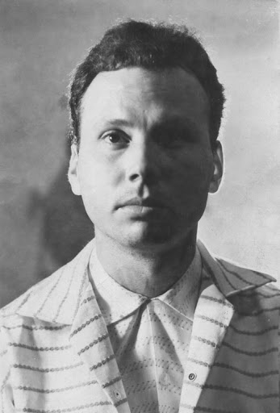


AUTORES ENCARNADOS
A esquina de pedra
E, para o resto da vida...
Wallace Leal Rodrigues

Slide 19
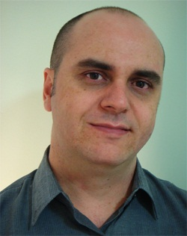

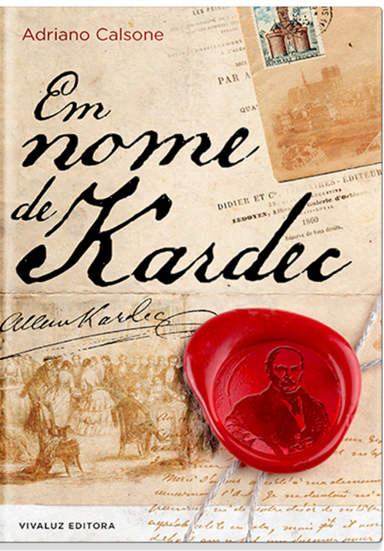
AUTORES ENCARNADOS
Em nome de Kardec
Madame Kardec, a história que o tempo quase apagou
Adriano Calsone

Slide 20
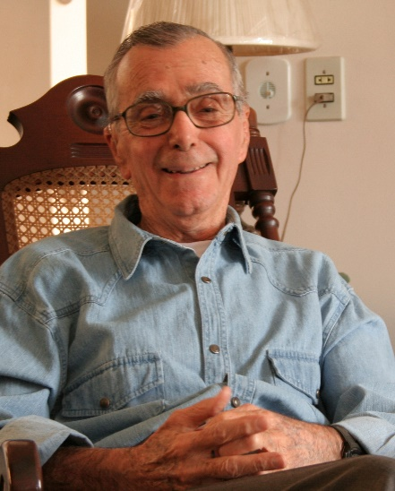



AUTORES ENCARNADOS
Diálogo com as sombras
Cristianismo, a mensagem esquecida
Nossos filhos são Espíritos
Hermínio Miranda

Slide 21
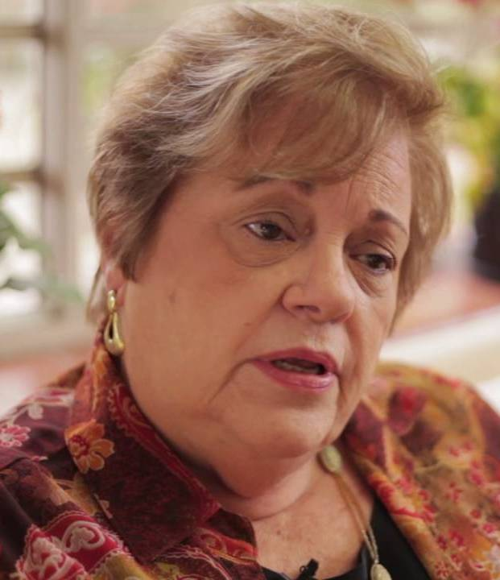



AUTORES ENCARNADOS
O semeador de estrelas
Dimensões espirituais do Centro Espírita
Testemunhos de Chico Xavier
Suely Caldas Schubert

Slide 22
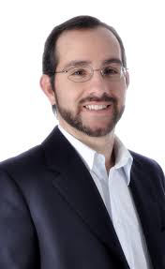



AUTORES ENCARNADOS
Enigmas e soluções
Jesus o celeste amigo
Tesouro inestimável – 3 v.
Alessandro Viana Vieira de Paula

Slide 23

AUTORES ENCARNADOS
O trabalho dos mortos
Nogueira de Faria

Slide 24

AUTORES ENCARNADOS
Falando com os mortos
Bárbara Weisberg

Slide 25
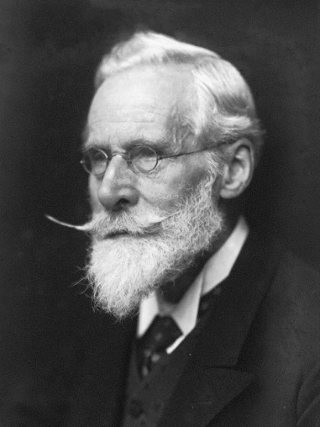

AUTORES ENCARNADOS
Fatos Espíritas
William Crookes

Slide 26

AUTORES ENCARNADOS
Anna Prado, a mulher que falava com os mortos
Samuel Magalhães

Slide 27
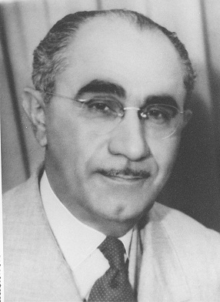

AUTORES ENCARNADOS
Lins de Vasconcellos, neste mundo e no outro
Lins de Vasconcellos

Slide 28

AUTORES ENCARNADOS
Lins de Vasconcellos, o Diplomata da Unificação e o Paladino do Estado leigo
Ney Lobo

Slide 29
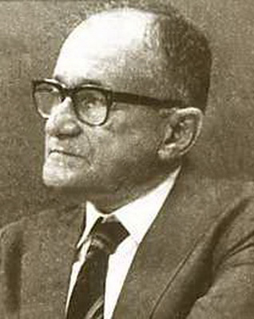

AUTORES ENCARNADOS
Ponderações doutrinárias
Deolindo Amorim

Slide 30
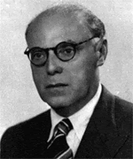

AUTORES ENCARNADOS
A missão de Allan Kardec
Carlos Imbassahy

Slide 31
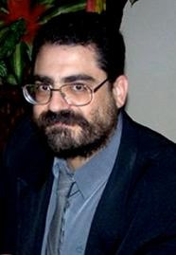

AUTORES ENCARNADOS
Pérolas de um legado
Enrique Baldovino

Slide 32













AUTORES ENCARNADOS
Redação do Momento Espírita

Slide 33




AUTORES ENCARNADOS
Vida e Valores – 3 v.
Roteiro de Luz – Europa 2013
Edição FEP
Organização Especial

Slide 34



JORNAIS, REVISTAS
Jornal
Mundo Espírita
Reformador
Presença Espírita

Slide 35
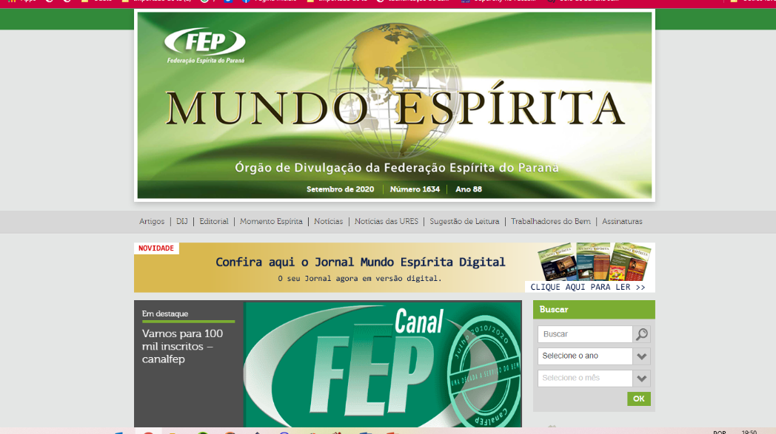

JORNAIS, REVISTAS
Jornal Mundo Espírita online
Jornal Mundo Espírita digital

Slide 36
Tudo me é lícito, nem tudo me convém.
Paulo de Tarso – I Coríntios, 6

